Slide 1




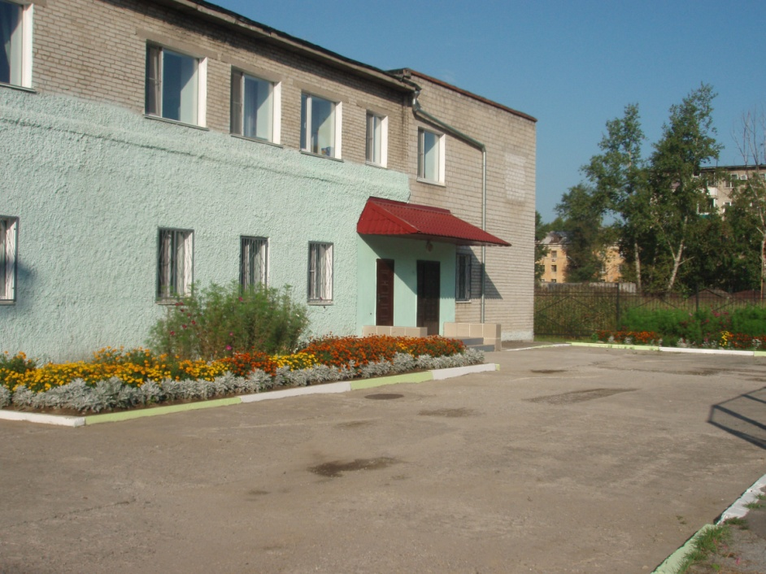
Министерство образования и науки Хабаровского края
Краевое государственное бюджетное общеобразовательное учреждение, реализующее адаптированные основные общеобразовательные программы «Школа-интернат №1»
ЦЕНТР РЕАБИЛИТАЦИИ СЛУХА И РЕЧИ г. Хабаровск. ул. Суворова, д. 40. shkola@inbox.ru , internat.27.ru
Доброшкола
Всё получится!

Slide 2

Цель и задачи Центра:
Цель : оказание профессионального содействия педагогам общеобразовательных организаций, осуществляющим инклюзивное образование детей с нарушением слуха, в т.ч. с КИ, в коррекционно-развивающем психолого-педагогическом сопровождении в контексте ФГОС ОВЗ
оказание информационно-методической помощи общеобразовательным организациям, осуществляющим инклюзивное образование детей с нарушением слуха, в т.ч. перенесших операцию по кохлеарному имплантированию (КИ);
психолого-педагогическое сопровождение детей с нарушениями слуха и речи, в т.ч. с КИ, оказание им коррекционно-развивающей психолого-педагогической помощи в условиях инклюзии в образовательных организациях Хабаровского края;
- работа с запросами педагогических работников образовательных организаций, осуществляющих инклюзивное образование;
- повышение профессиональной компетенции педагогов, осуществляющих инклюзивное образование детей с нарушением слуха, в т.ч., с КИ;
- обеспечение информационной поддержки и психолого-педагогического сопровождения семьи ребенка с нарушением слуха и речи;
- организация сетевого взаимодействия по психолого-педагогическому сопровождению детей с нарушениями слуха и речи;

Slide 3
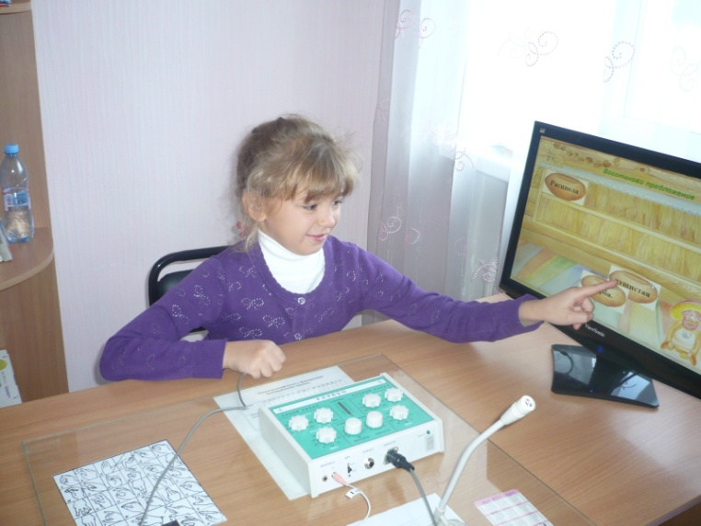
Оказание профессионального содействия образовательным организациям, осуществляющих инклюзивное образование детей с нарушением слуха
Кадровое обеспечение
Распространение опыта профессиональной деятельности в системе педагогического образования
Особенности обучения детей с нарушением слуха в инклюзивных условиях
Стажировки 6
Руководитель Центра
Учитель-дефектолог
Учитель-логопед
Педагог-психолог

Slide 4

Мониторинг и учет численности детей с нарушениями слуха в Хабаровском крае
В Хабаровском крае:
неслышащие дети – 183 чел., дети с КИ - 81
Общее количество детей с нарушениями слуха –
264 чел.
Количество детей, перенесших операцию КИ -81 чел.
Количество учреждений, обучающих детей с КИ -17
Коррекционные образовательные учреждения – 2
ОУ (ДОУ) - 15
Количество неслышащих детей – 183 чел.
Неслышащих детей-15
Детей с КИ- 7
Комсомольский р-н
Неслышащих детей- 5
Детей с КИ- 3
Хабаровский р-н
Неслышащих детей-2
Детей с КИ- 1
Неслышащих детей-2
Детей КИ- 2
Р-н им. Лазо
Верхнебуреинский р-н
Неслышащих детей-2
Детей с КИ-0
Неслышащих детей-155
Детей с КИ- 66
Ванинский р-н
г .Хабаровск
Неслышащих детей-1
Детей с КИ- 1
Неслышащих детей-1
Детей с КИ- 1
Амурский р-н
Советско -Гаванский р-н

Slide 5
Коррекционно-развивающая психолого-педагогическая помощь детям
с нарушением слуха и речи, обучающимся в условиях инклюзии
Индивидуальные занятия
Специализированная психолого-педагогическая и логопедическая помощь детям с нарушением слуха
Индивидуальные консультации, сурдологическая и функциональная диагностики
Настройка индивидуальных слуховых аппаратов (ИСА) детям с нарушением слуха
Проведение психолого-педагогической диагностики детей от 1,5 до 4 лет обучающихся как в дошкольном отделения КГБОУ ШИ 1, так и обратившихся из территорий Хабаровского края.
Ранняя коррекционно-развивающая помощь
Участие в социальных проектах
В организации реализуется социальный проект «Услышим друг друга» в рамках которого для детей проводятся совместные мероприятия со слышащими сверстниками
Деятельность ресурсного кабинета для слепоглухих детей
Налажено взаимодействие с КГБУЗ «Краевая клиническая больница № 1», КГБУК «Библиотека № 8» (от общества глухих)

Slide 6
Оказание профессионального содействия образовательным организациям, осуществляющим инклюзивное образование детей с нарушением слуха
Методическая поддержка педагогов
На WEB –сайте школы-интерната размещены методические материалы по вопросу обучения детей с нарушением слуха в условиях инклюзии ( internat.27.ru)
Повышение профессиональной компетентности педагогов ОУ, обучающих детей с нарушениями слуха в условиях инклюзивного образования
Особенности работы с глухими детьми на ступенях начального общего образования в инклюзивных условиях
Вебинары
Ознакомление с вектором коррекционно-развивающего и психолого-педагогического сопровождения детей с нарушением слуха в условиях КГБОУ ШИ 1 для студентов ПИ ТОГУ ФПиСГТ и студентов медицинского университета (ДВГМУ), АмГПГУ
г, Комсомольска-на-Амуре
Мероприятия для студентов
Распространение опыта профессиональной деятельности в системе педагогического образования
Особенности обучения детей с нарушением слуха в инклюзивных условиях
Стажировки

Slide 7
/
Оказание профессионального содействия образовательным организациям, осуществляющим инклюзивное образование детей с нарушением слуха
Заключено 22 договора о взаимном сотрудничестве по осуществлению сурдологического, сурдопедагогического сопровождения детей с нарушением слуха и методическому взаимодействию для повышения профессиональной компетентности педагогов в работе с детьми с ОВЗ по слуху
Размещена информация
на Дистанционном центре консультаций
партнеры Амурского муниципального района: http://imc27.ru/distancionnyj-centr-konsultacij/

Slide 8
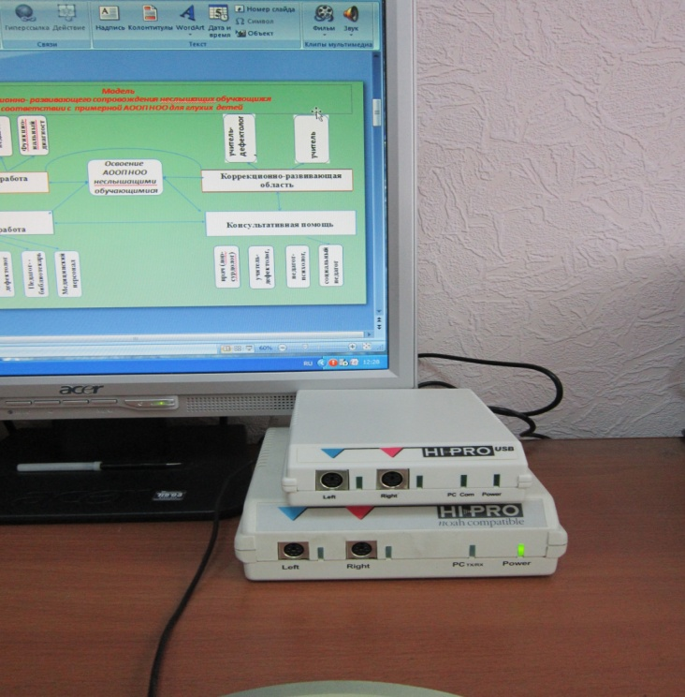
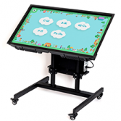
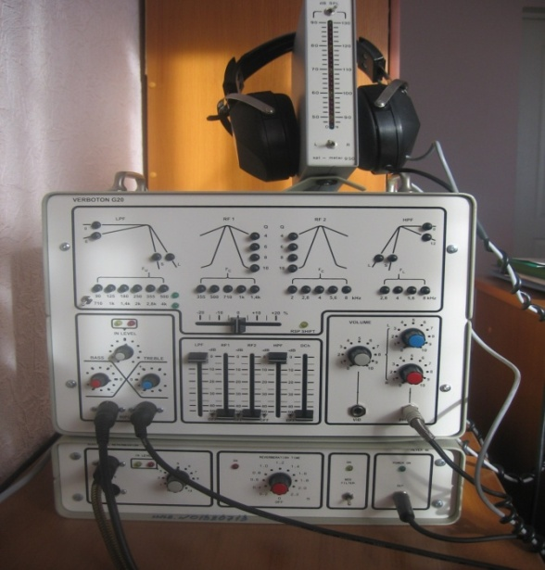
Оказание профессионального содействия образовательным организациям, осуществляющих инклюзивное образование детей с нарушением слуха
Материально-техническая база Центра
Распространение опыта профессиональной деятельности в системе педагогического образования
Особенности обучения детей с нарушением слуха в инклюзивных условиях
Стажировки 6

Slide 9
ДВИУ РАНХИГС (социальная работа)
КГБОУ «ХЦППМСП»
ХПЭТ
КГБОУ ДПО ХК ИРО
Информационно-методические Центры
ПИ ТОГУ
Модель межведомственного взаимодействия
и сеть партнеров и пользователей Центра реабилитации слуха
и речи КГБОУ ШИ 1
Администрации муниципальных и Краевых ОУ
Дистанционные Центры по сопровождению детей с ОВЗ
Направления деятельности
Коррекционно-развивающая психолого-педагогическая помощь детям с нарушением слуха и речи, обучающимся в условиях инклюзии
ресурсы
Хабаровский технологический колледж.
Повышение профессиональной компетентности педагогов ОУ, обучающих детей с нарушениями слуха в условиях инклюзивного образования
Сайт КГБОУ ШИ 1
Сопровождение родителей (законных представителей) неслышащих детей
ТПМПК и ЦПМПК
Распространение информации о профессиональной деятельности в системе педагогического образования
ДВГМУ

